Slide 1


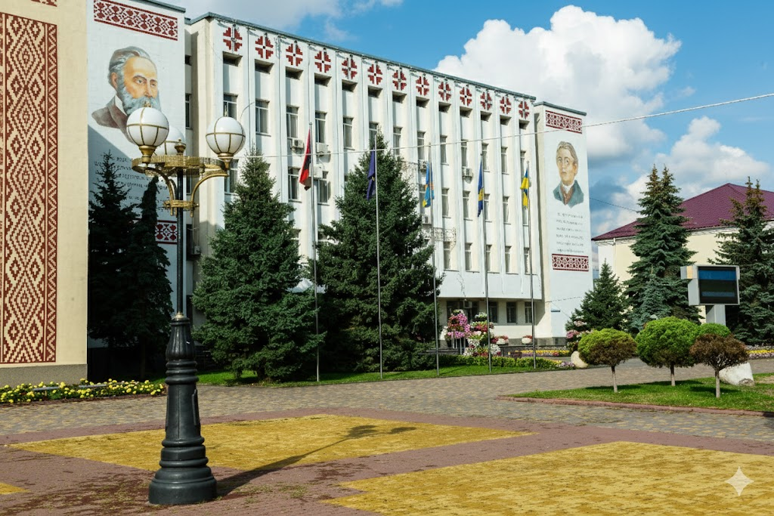
ВИКОНАВЧИЙ КОМІТЕТ БОРИСПІЛЬСЬКОЇ МІСЬКОЇ РАДИ
Звіт
секретаря Бориспільської міської ради
ВЛАДИСЛАВА БАЙЧАСА
про діяльність виконавчих органів ради за 2025 рік
https://borispol-rada.gov.ua

Slide 2
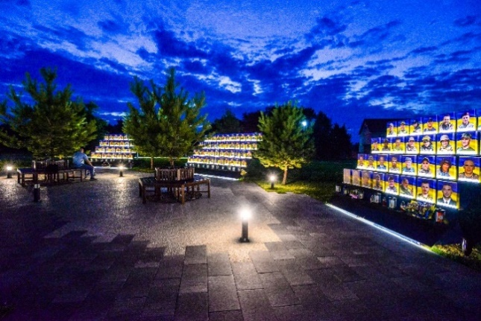
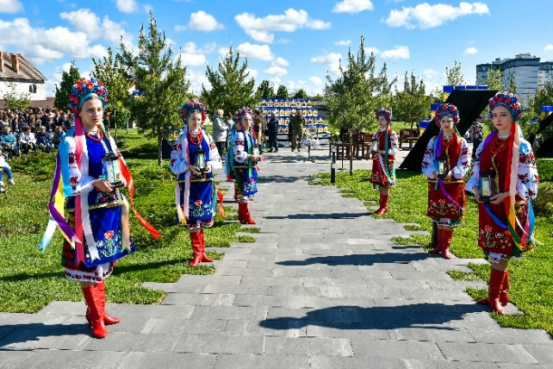
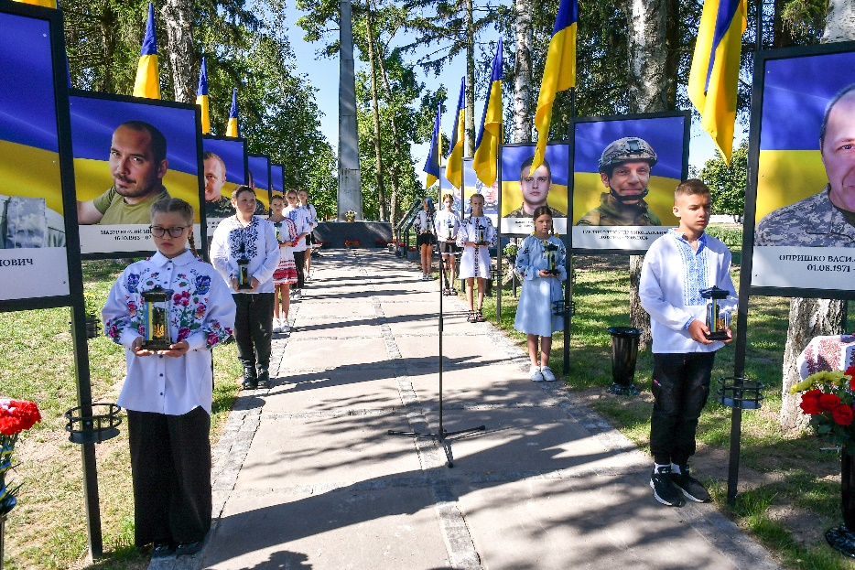
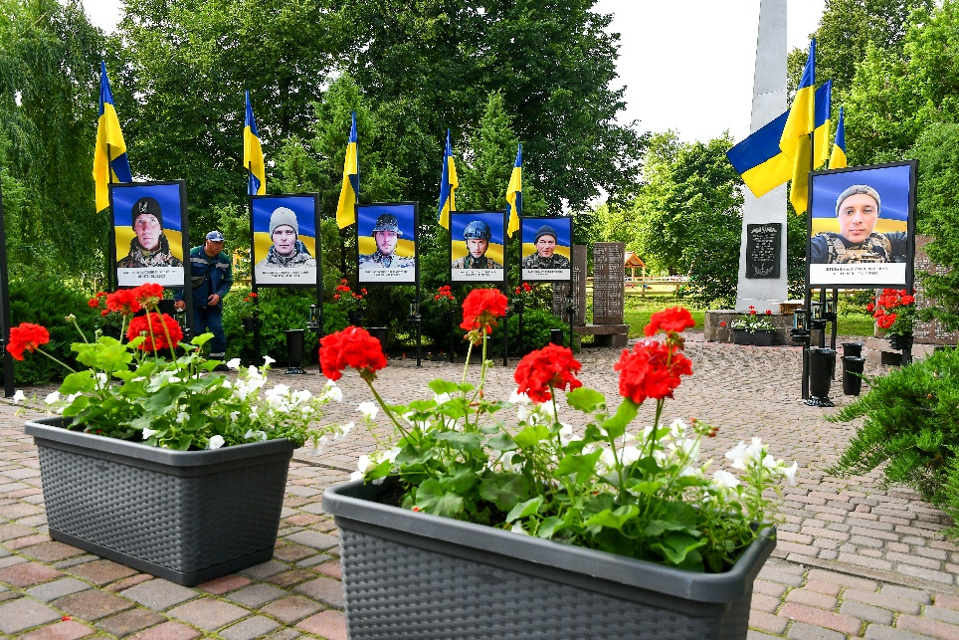
Увічнення пам’яті полеглих Воїнів
Відкрито Меморіал пам’яті «Янголи миру» на Книшовому меморіально-парковому комплексі
Алеї Героїв:
с. Глибоке
с. Рогозів

Slide 3
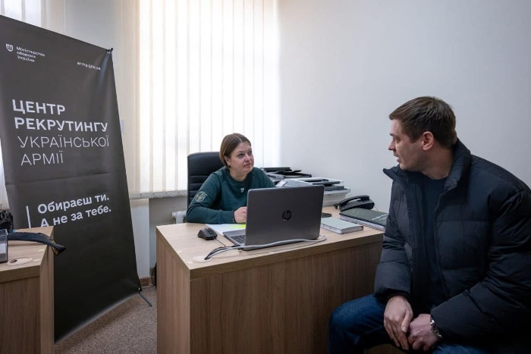
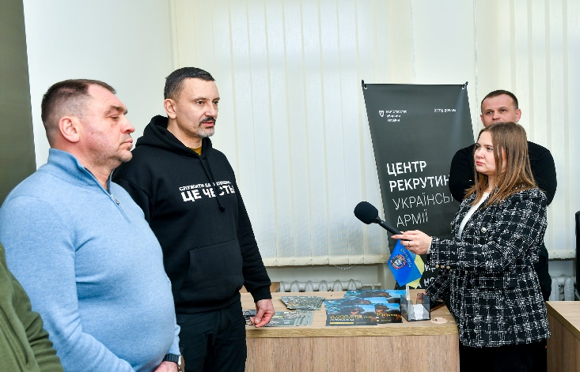
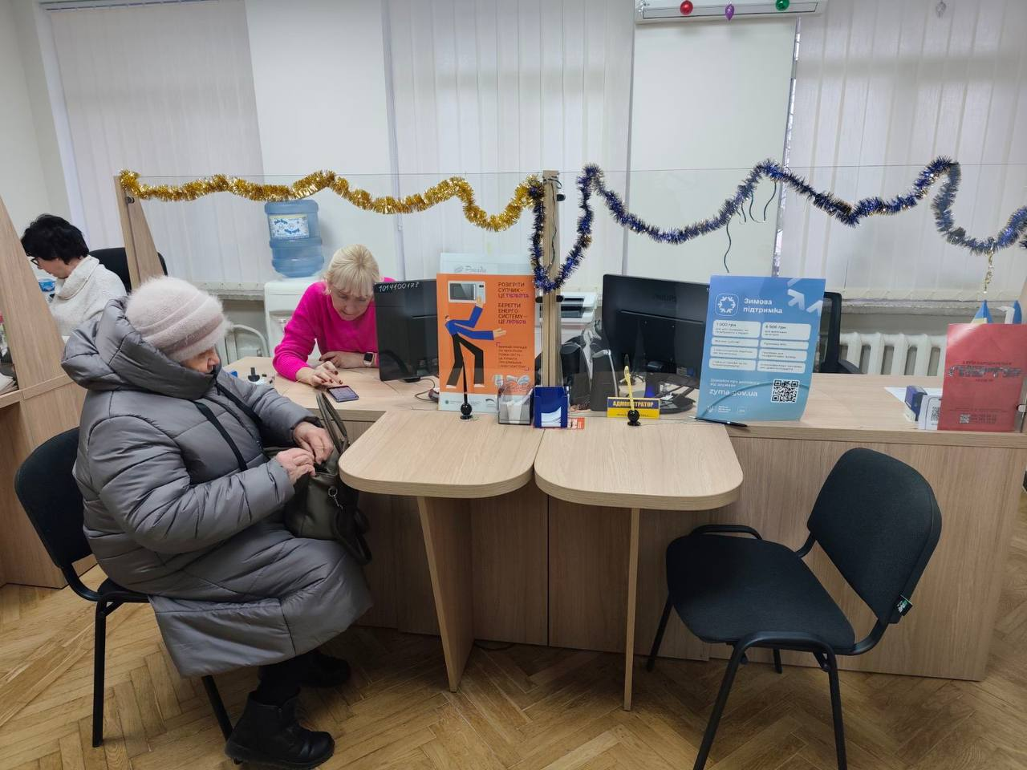
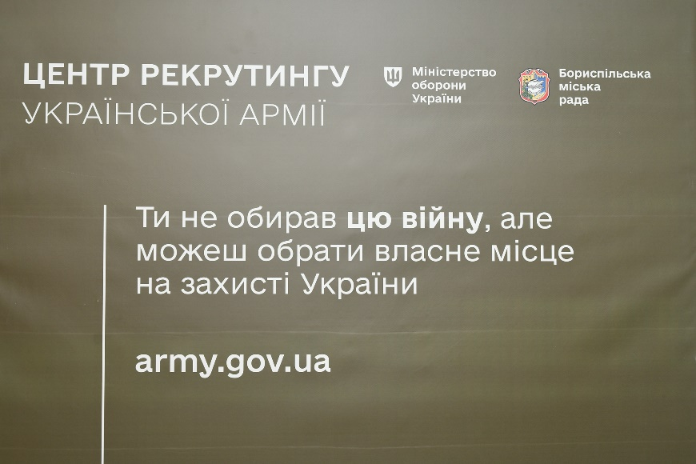
Адміністративні послуги
Надано 27 414 адміністративних послуг, у тому числі
85 послуг через віддалені робочі місця адміністраторів у селах громади.
Надавалося 280 видів послуг.
Розглянуто 4279 звернень.
Організовано роботу Центру рекрутингу української армії, яким надано 2026 консультаційних послуг.
356 осіб направлено на військову службу.

Slide 4
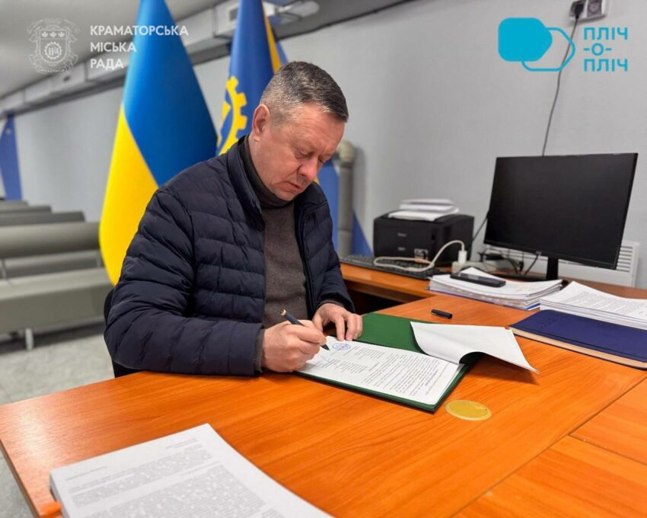
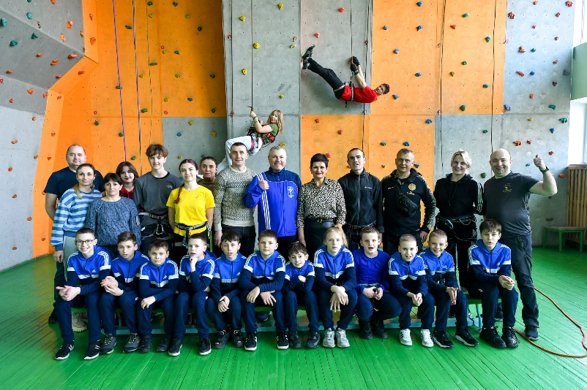
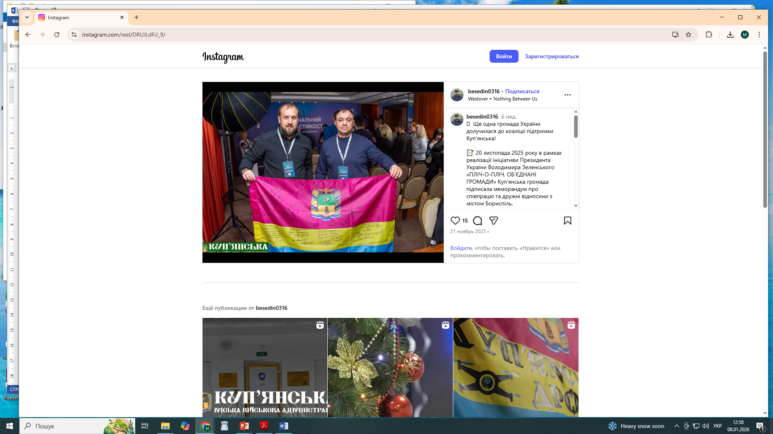
Національна згуртованість
Підписано меморандуми про співробітництво в рамках національного проєкту
«Пліч-о-пліч: згуртовані громади» із громадами-форпостами:
З Краматорською міською територіальною громадою Донецької області
Із Сновською міською територіальною громадою Чернігівської області
З Куп’янською міською територіальною громадою (Харківська область)

Slide 5
Міський бюджет
Всього доходів
з них ПДФО
Всього доходів
з них ПДФО
На допомогу Збройним Силам України спрямовано 111,0 млн грн, з них:
37,7 млн грн – на придбання товарів цивільно-подвійного призначення
(квадрокоптери, FPV- дрони, зарядні станції);
73,3 млн грн – субвенція військовим частинам за їх запитами.

Slide 6
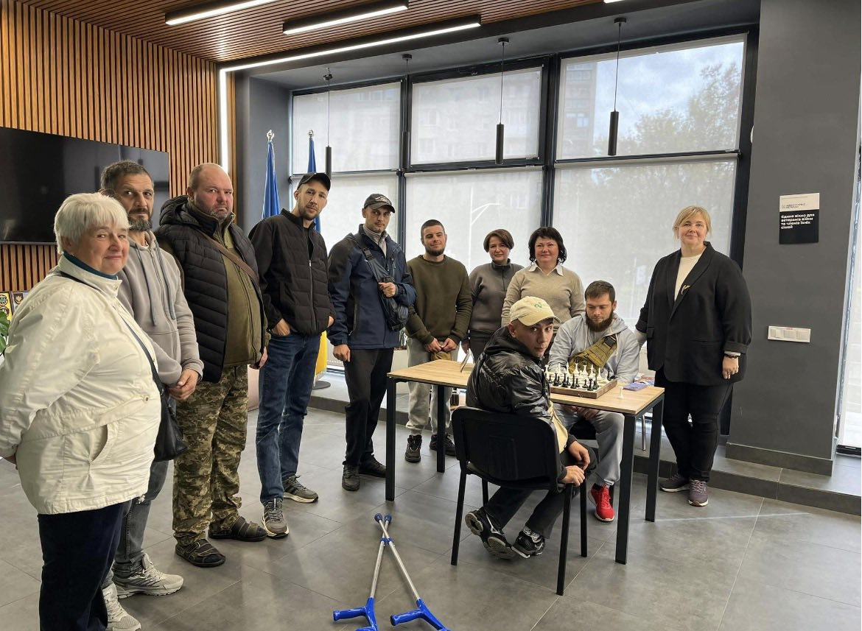
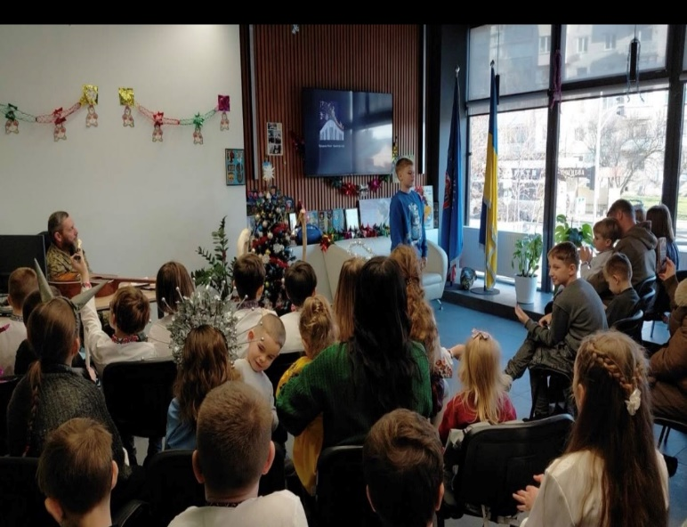
Соціальний захист, 177,5 млн грн
Заходи міської програми «Турбота»
профінансовано на загальну суму 52,0 млн грн:
19,7 млн грн - одноразова адресна матеріальна допомога 2 728 мешканцям Бориспільської міської територіальної громади, які опинилися в складних життєвих обставинах;
6,3 млн грн - відшкодовано кошти автомобільним перевізникам, які здійснюють безкоштовні перевезення пільгових категорій громадян;
5,8 млн грн - разова грошова допомога для 48 осіб на виготовлення та встановлення надмогильного пам’ятника загиблому (померлому) Захиснику чи захисниці України, зареєстрованих або проживаючих у громаді;
4,6 млн грн – одноразова адресна матеріальна допомога на лікування 296 громадянам, які зареєстровані або проживають на території Бориспільської міської територіальної громади та отримали тяжкі поранення у війні р/ф проти України (легка, середня, тяжка форма поранення);
3,6 млн грн - разова матеріальна допомога 182 отримувачам одному із членів сім’ї полоненого, загиблого (померлого), зниклого безвісти у війні р/ф проти України;
2,5 млн грн - разова матеріальна допомога на лікування 41 дитині, хворій на цукровий діабет І типу;
1,0 млн грн – надання послуг з поховання загиблих (померлих) у війні р/ф проти України;
700,0 тис. грн - відшкодовано кошти за здійснення безкоштовних перевезень пільгових категорій мешканців громади приміським залізничним транспортом;
311,5 тис. грн - пільги на житлово-комунальні послуги 35 особам з інвалідністю по зору;
134,6 тис. грн - відшкодовано витрати за надані послуги зв’язку пільговим категоріям громадян;
39,9 тис. грн - компенсація транспортних послуг КП «ВУКГ» за доставку деревини для опалення житлових приміщень (21 особі);
7,9 тис. грн - проведено відшкодування вартості проїзду один раз на рік в межах України 6-м громадянам, постраждалим внаслідок аварії на ЧАЕС 1 та 2 категорії;
7,2 млн грн – інші заходи (компенсація фізичним особам, які надають соціальні послуги, гарячі обіди для людей похилого віку, зміцнення матеріально-технічної бази Бориспільського міського Центру інтегрованих соціальних послуг та інше).
Діє Бориспільський міський ветеранський центр «ВЕТЕРАН.PRO». Надано 2150 консультацій

Slide 7
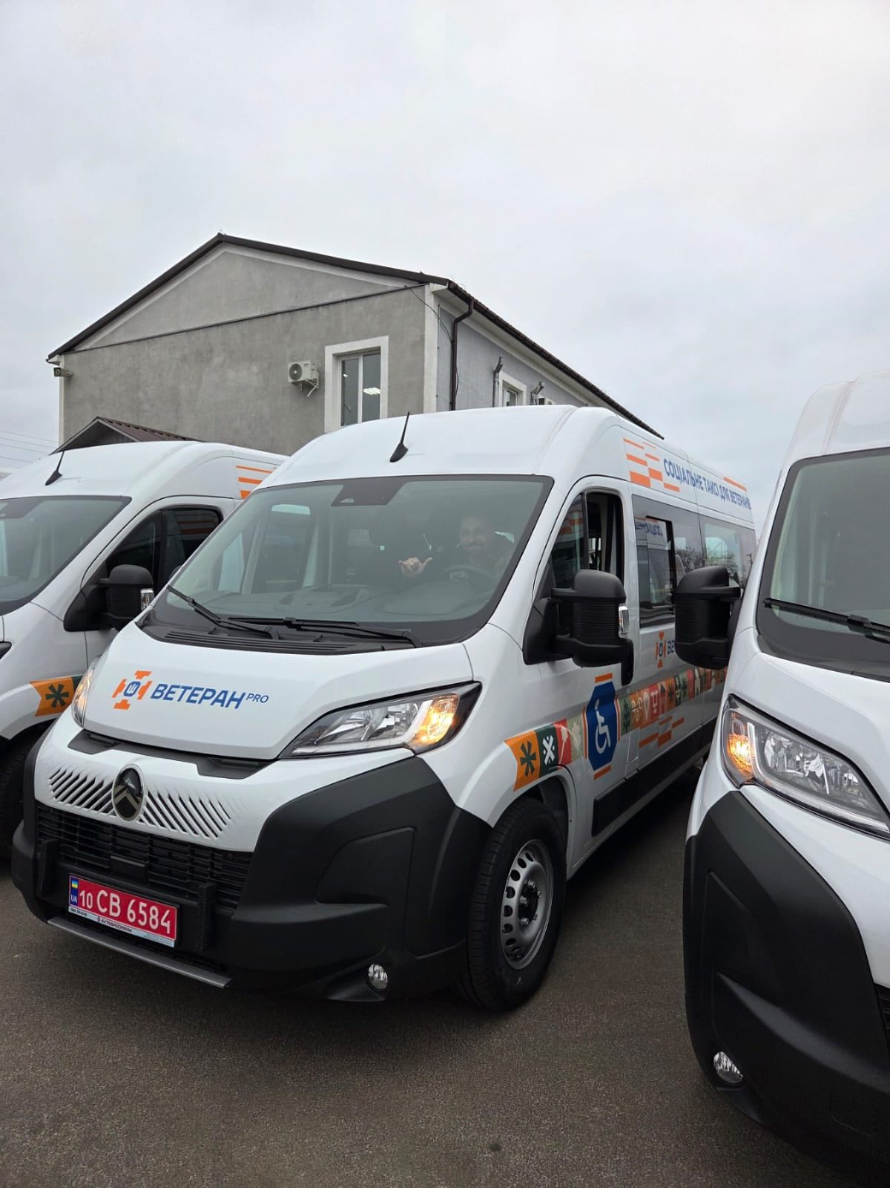
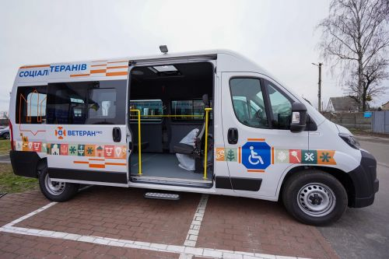
Новий автомобіль для «Ветеран Pro»
Бориспільський міський ветеранський центр отримав інклюзивний мікроавтобус, який виконує функцію соціального таксі для наших захисників і захисниць.
Ініціатива втілена за сприяння Київської обласної військової адміністрації та Київської обласної ради.
Вартість автомобіля – 1,7 млн грн.

Slide 8
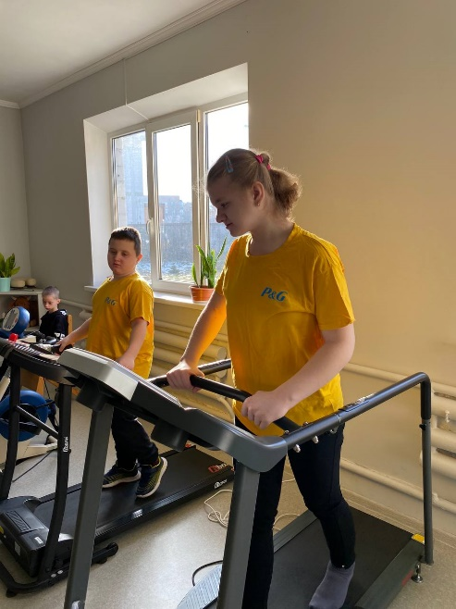
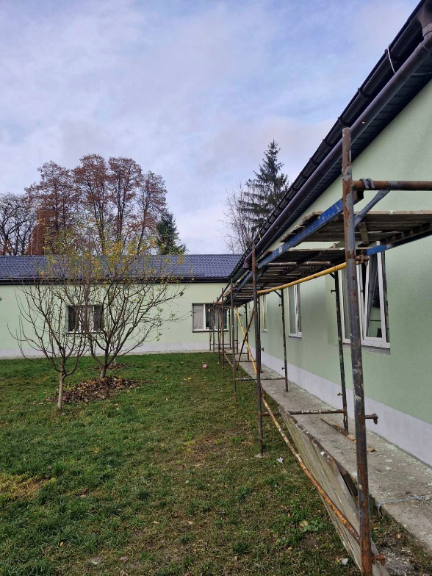
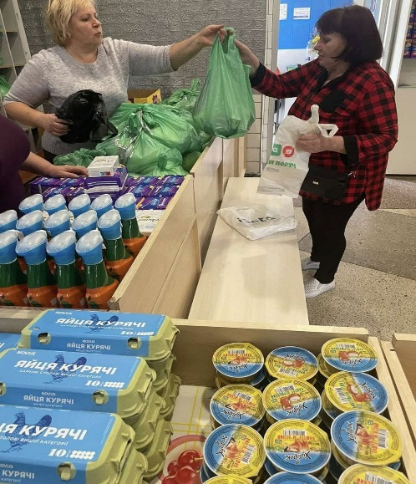
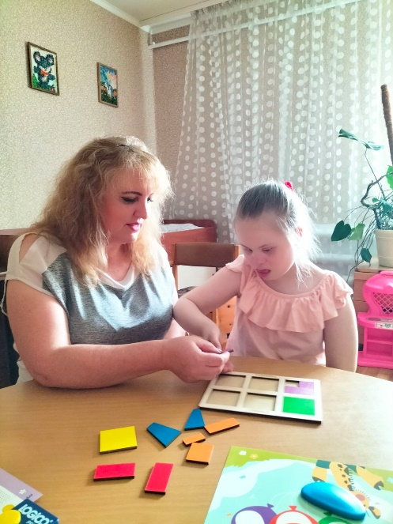
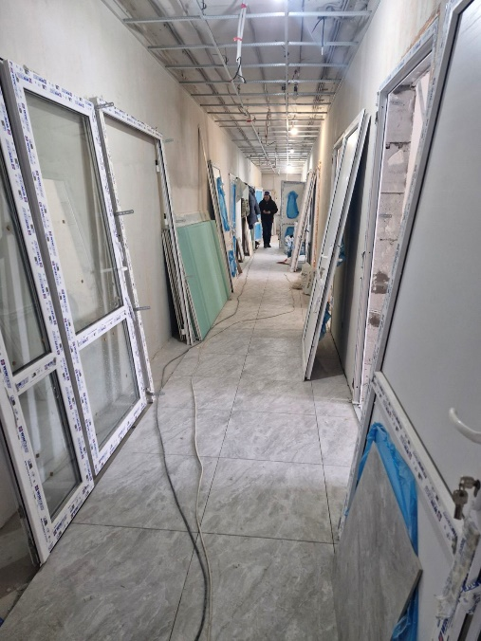
Соціальний захист
Діють установи соціального спрямування:
Центр інтегрованих соціальних послуг
(1154 підопічних);
Реабілітаційна установа для осіб з інвалідністю
«Наш дім» імені Валентини Бондаренко (69 вихованців);
5 дитячих будинків сімейного типу (42 дітей);
3 прийомні родини (6 дітей).
Розвиваючі заняття з вихованцями Реабілітаційної установи для осіб з інвалідністю «Наш дім» імені Валентини Бондаренко
Триває капітальний ремонт приміщень Реабілітаційної установи для осіб з інвалідністю «Наш дім» імені Валентини Бондаренко на суму 6,2 млн грн,
освоєно 3,5 млн грн
Відділення надання натуральної допомоги «PROдобро. Бориспіль» Центру інтегрованих соціальних послуг

Slide 9
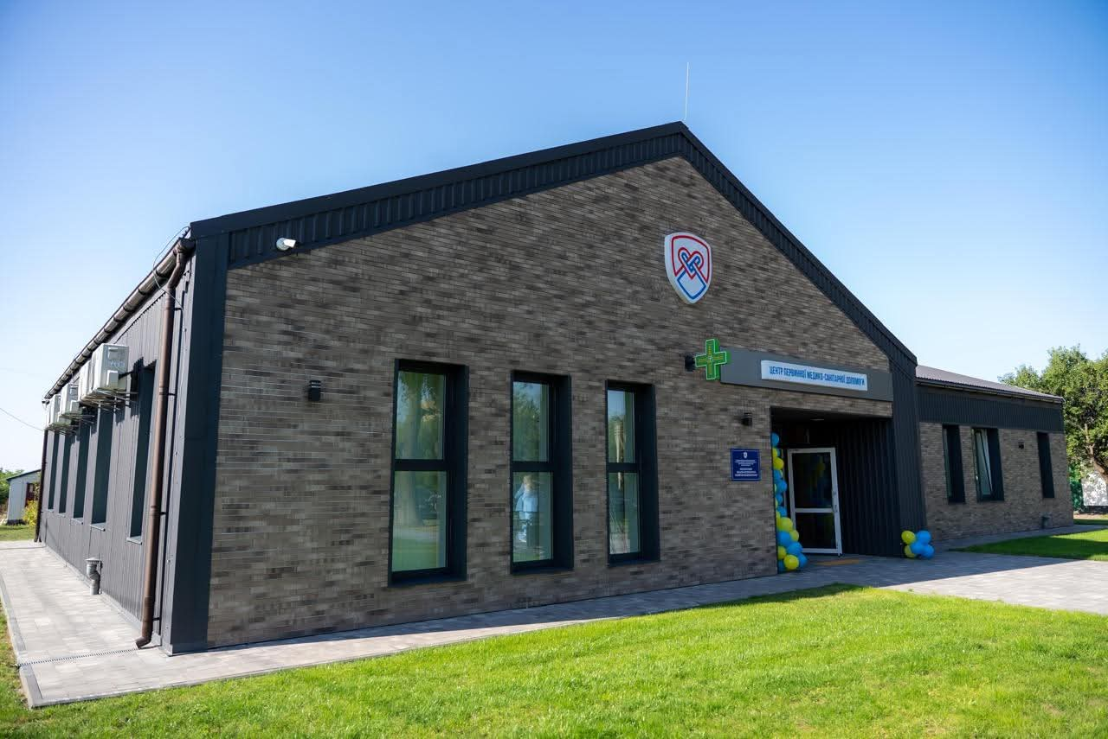
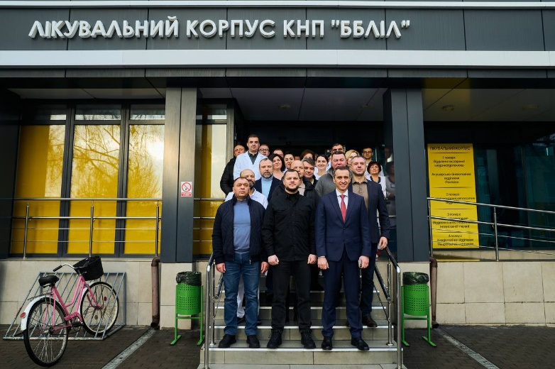
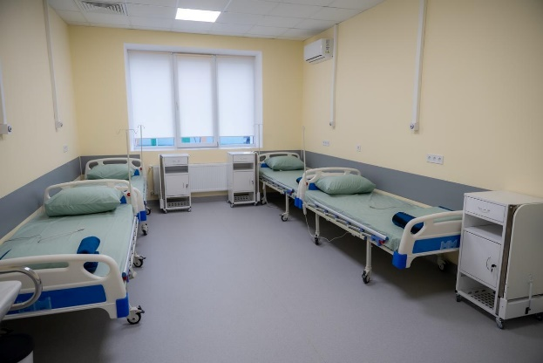
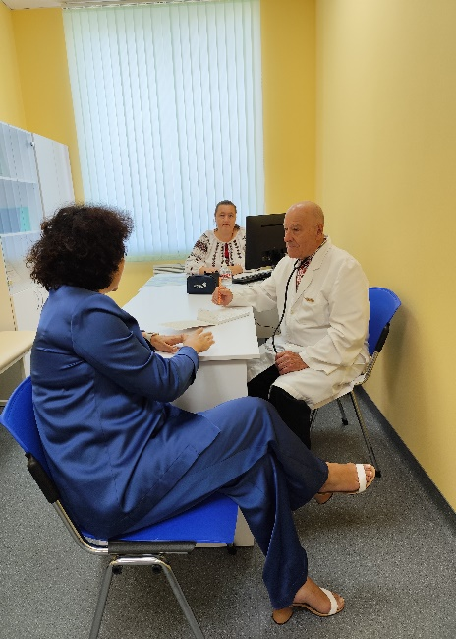
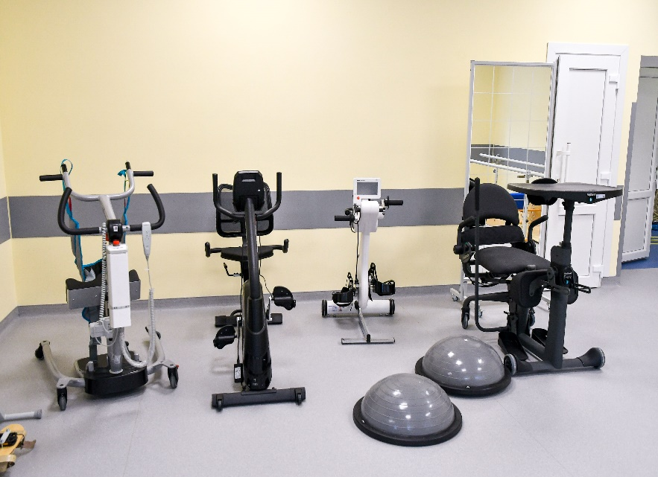
Охорона здоров’я, 115,5 млн грн
Завершено реконструкцію амбулаторії
загальної практики сімейної медицини у
с. Рогозів (роботи розпочаті у липні 2021 р.).
Вартість робіт – 15,3 млн грн, з них:
кошти обласного бюджету – 8,0 млн грн,
кошти міського бюджету – 7,3 млн грн,
з них у 2025 році освоєно 3,4 млн грн.
На базі КНП «Бориспільська багатопрофільна лікарня інтенсивного лікування» відкрито стаціонарне реабілітаційне відділення та Центр ментального здоров’я.
Вартість робіт з ремонту реабілітаційного відділення – 20,3 млн грн, з них:
18 млн грн - кошти Бориспільської міської ради,
1,5 млн грн - кошти Пристоличної сільської ради,
0,6 млн грн - кошти Золочівської сільської ради,
0,2 млн грн – кошти Вороньківської сільської ради.

Slide 10
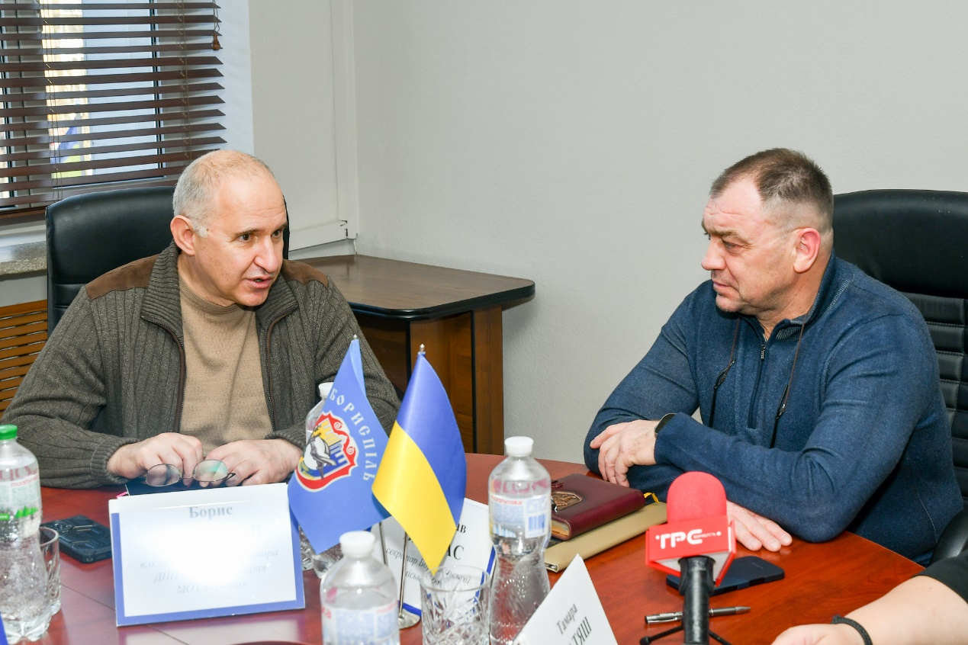
Охорона здоров’я
Фінансування закладів охорони здоров’я – 101,2 млн грн:
КНП “Бориспільський міський центр первинної
медико-санітарної допомоги” (12 амбулаторій
загальної практики сімейної медицини) – 4,8 млн грн.
КНП “Бориспільський стоматологічний центр” - 0,7 млн грн.
КНП “Бориспільська багатопрофільна лікарня
інтенсивного лікування” – 95,7 млн грн, з них:
74,9 млн грн – кошти міського бюджету,
20,7 млн грн – кошти бюджетів громад-співзасновників,
96,0 тис.грн – кошти державного бюджету.
Фінансова підтримка мешканців громади – 9,0 млн грн:
безоплатний та пільговий відпуск лікарських засобів окремим категоріям жителів громади на суму 7,2 млн грн;
відшкодування вартості ліків для пацієнтів, яким проводиться бікарбонатний гемодіаліз – 0,8 млн грн;
безкоштовні медичні вироби для дорослих та дітей з особливими потребами – 0,7 млн грн;
безкоштовні стоматологічні послуги учасникам бойових дій, звільненим з полону та особам з інвалідністю внаслідок війни, які зареєстровані та/або фактично проживають у громаді – 309,1 тис грн;
відшкодування вартості послуг діагностичної візуалізації з КТ для 33 пацієнтів з підозрою на туберкульоз та пацієнтів, хворих на туберкульоз – 38,0 тис.грн.
Підписано Меморандум про співпрацю між КНП «Бориспільська багатопрофільна лікарня інтенсивного лікування» та ДНП «Інститут серця МОЗ України», спрямований на наукову, практичну, діагностичну, консультаційну підтримку комунальних медичних закладів громади з Інститутом серцям щодо пацієнтів, у лікуванні яких не можна зволікати.

Slide 11
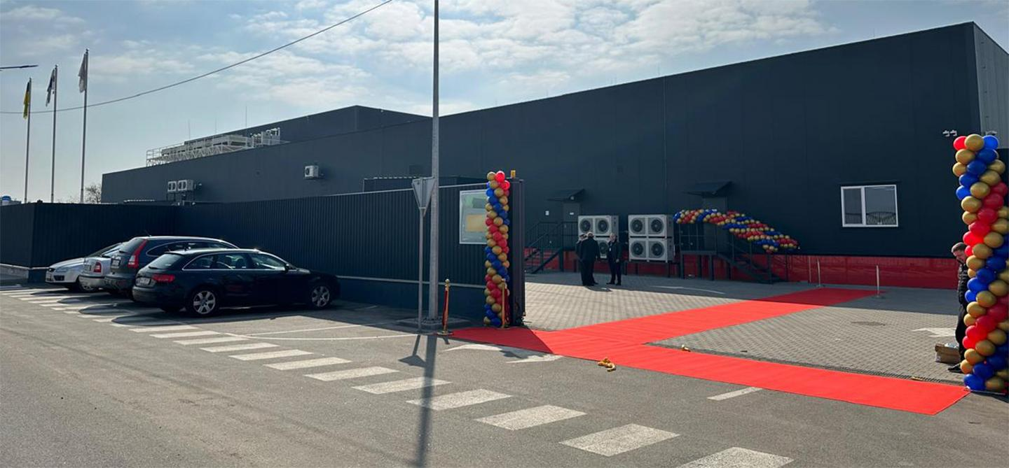
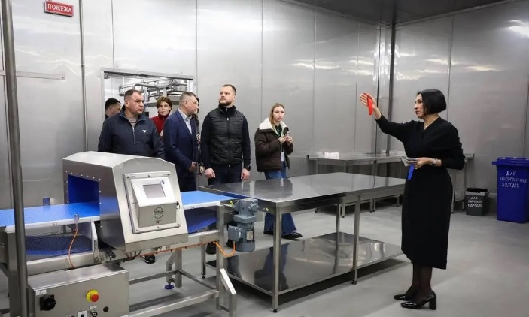
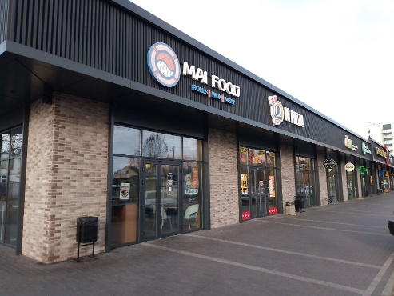
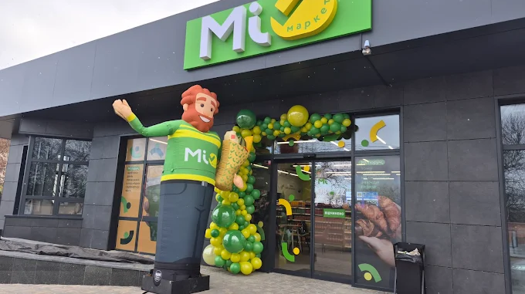
Інвестиційна діяльність
Підприємствами, організаціями, установами різних форм власності в економіку громади залучено 937,3 млн грн інвестицій:
Напрямки залучених інвестицій:
Нове підприємство харчової промисловості ТОВ «Українська Бургер Група». Створено 14 робочих місць
Нові торгові об’єкти:
по вул. Голубівка, 4
по вул. Ясна, 14/1

Slide 12
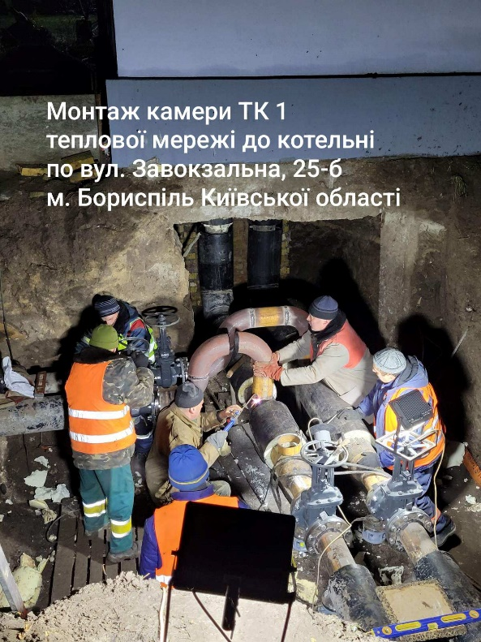
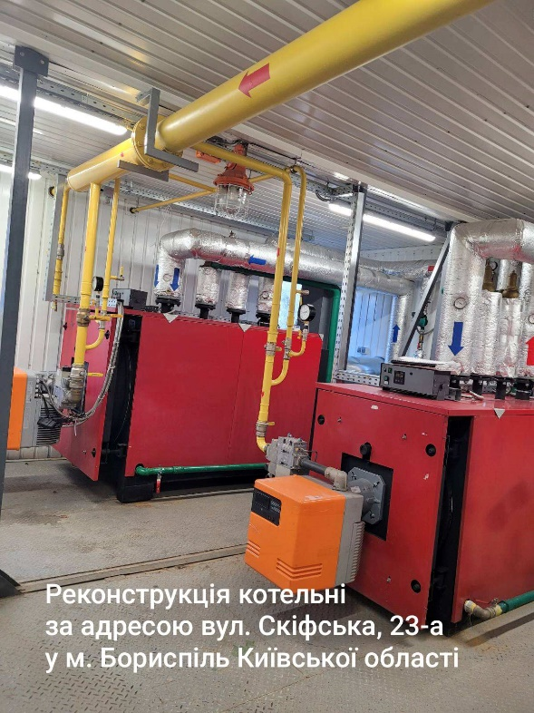
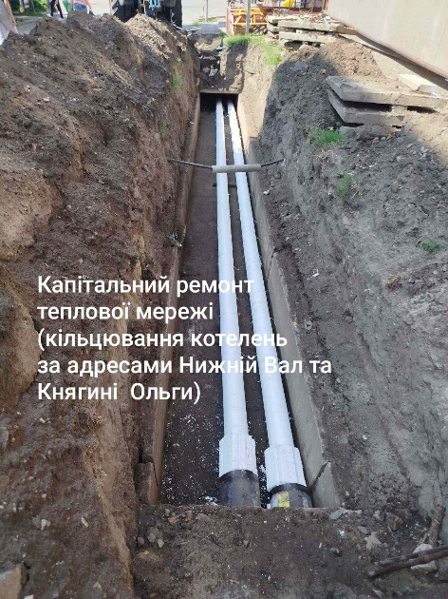
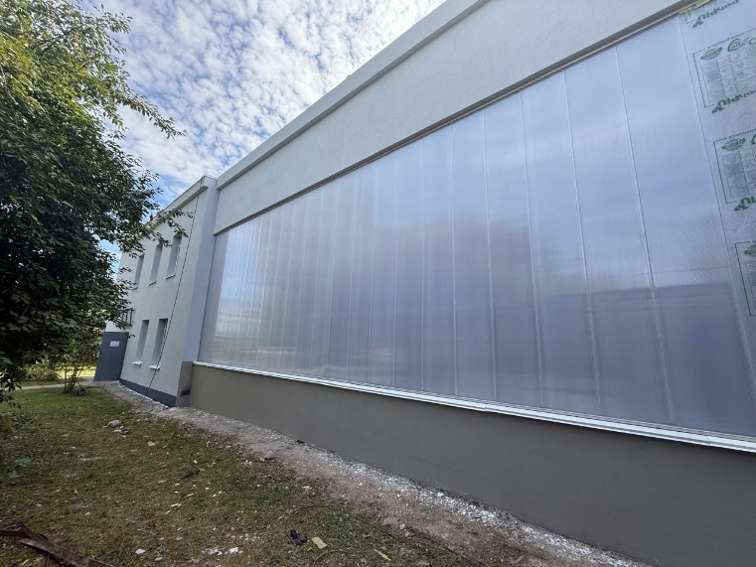
Теплопостачання
Виконано роботи на суму 36,9 млн грн:
реконструкція ділянок теплових мереж протяжністю 892 м в 2-х трубному вимірі від котельних по вул. Княгині Ольги, 1-г, вул. В. Момота, 42-б, вул. Глібова, 3, вул. Соборна, 8-а, вул. Київський Шлях, 39-б, вул. М. Калмикова, 12-г, вул. Соцмістечко, 242, вул. Нижній Вал, 1-а та Переяславський Шлях,2-б с. Любарці на суму 1,5 млн грн;
реконструкція котельні по вул. Скіфська, 23-а з введенням її в експлуатацію на суму 8,7 млн грн, з них 1,6 млн грн – кошти міського бюджету (2025 рік), 7,1 млн грн – кошти Міжнародної організації з міграції (2024 рік );
улаштування теплової камери біля котельні по вул. Завокзальна, 25-б на суму 74,69 тис. грн;
реконструкція димоходу котельні по вул. Переяславський Шлях, 2-б в с. Любарці на суму 15 тис. грн;
триває реконструкція котельні по вул. В. Момота, 42-б.
Виконано робіт на суму 33,8 млн грн, з них 18,1 млн грн – кошти
Міжнародної організації з міграції, 15,7 млн грн – кошти міського
бюджету
Реконструкція котельні по вул. В. Момота, 42-б.

Slide 13
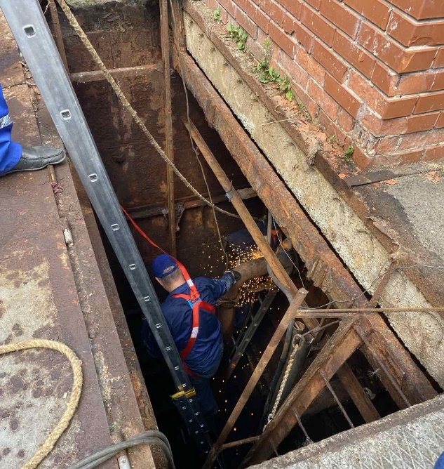
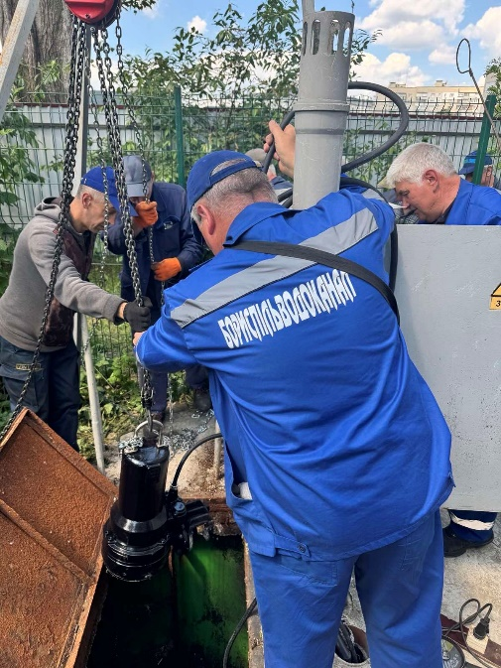
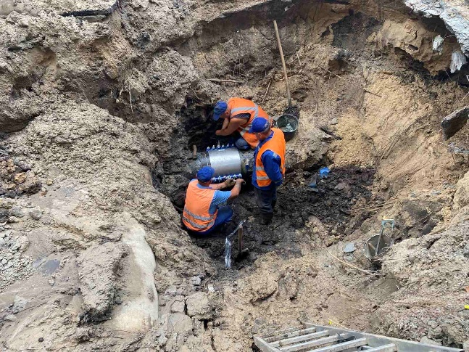
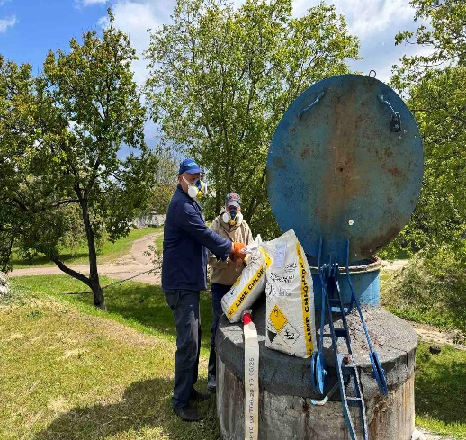
Водопостачання та водовідведення
Спрямовано 22,3 млн грн:
За кошти міського бюджету на суму 18,4 млн грн виконано:
покриття різниці в тарифах для відшкодування витрат за послуги, надані населенню – 15,4 млн грн;
обслуговування 17 бюветів питної води та центрального фонтану – 2582,8 тис.грн;
поточний ремонт водопровідних мереж у селах громади – 216,7 тис.грн;
ремонти та прочищення каналізаційних мереж в ліцеях «Основа», «Альта», «Лідер», імені Юрія Головатого, «Патріот», ЗДО «Світлячок», «Віночок» та інших закладах на загальну суму 141,7 тис.грн.
Заміна насосного обладнання на КНС №12 по вул. Йови
Заміна насосного обладнання на КНС №16 в ЖК «Первоцвіт»
КП ВКГ «Бориспільводоканал» використано ремонтних
матеріалів та запасних частин на суму 3 958,0 тис. грн.
(замінено водопровідні вводи та вуличні мережі протяжністю 552 м -
діаметром від 25 до 110 мм, 74 м вуличних каналізаційних мереж
діаметром 160 мм, ліквідовано 138 поривів водопровідних мереж,
1060 заторів каналізаційних мереж, обслуговування насосного
обладнання на каналізаційних насосних станціях та інше).
Ліквідація пориву на водопровідній мережі по вул. Київський Шлях, 69
Промивка та знезараження резервуарів чистої води

Slide 14
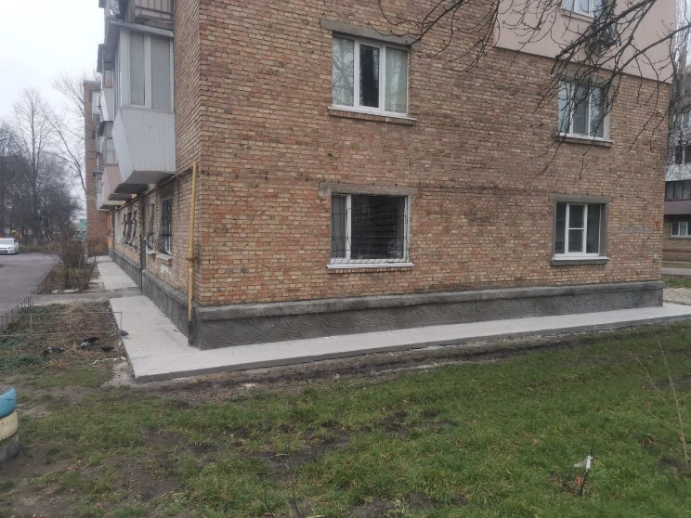
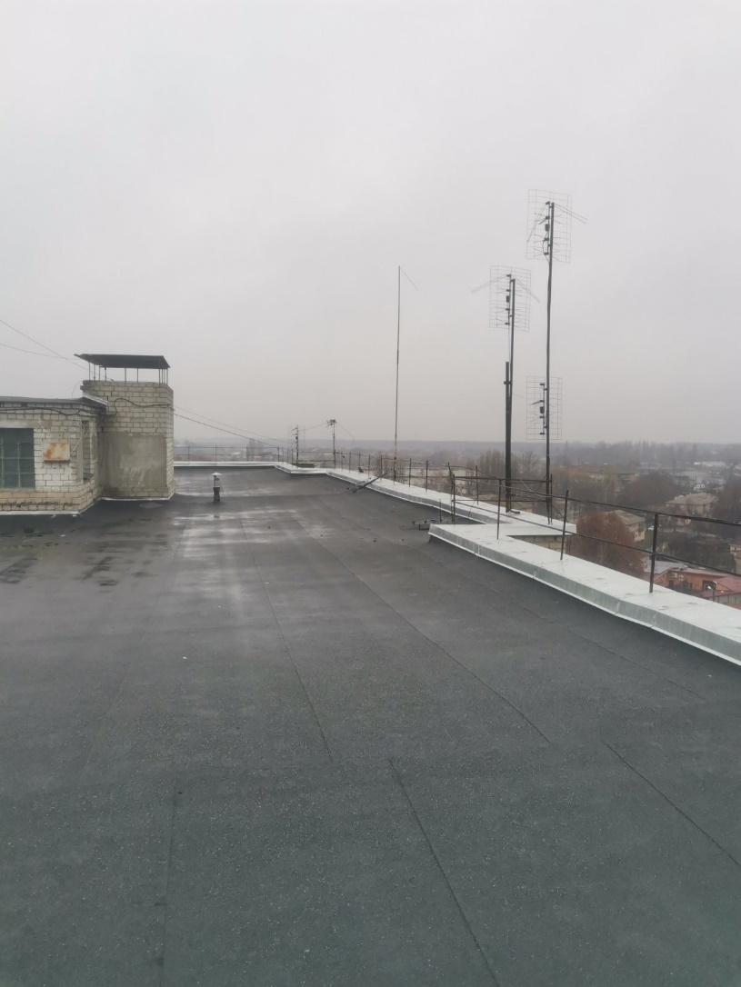
Співфінансування, 2,9 млн грн
Виконано роботи з поточного ремонту житлового фонду на суму 2,4 млн грн:
Ремонт вхідних груп багатоквартирного житлового будинку по вул. Новопрорізна, 2 в м. Бориспіль:
5-го під’їзду– 154,2 тис. грн, в т.ч. місцевий бюджет – 107,9 тис.грн, кошти співвласників – 46,3 тис.грн;
6-го під’їзду – 172,3 тис.грн, в т.ч. місцевий бюджет – 120,6 тис.грн, кошти співвласників – 51,7 тис. грн;
7-го під’їзду – 158,7 тис.грн, в т.ч. місцевий бюджет – 111,1 тис.грн, кошти співвласників – 47,6 тис. грн.
Ремонт вимощень багатоквартирного житлового будинку по
вул. Новопрорізна, 2 в м. Бориспіль - 181,3 тис.грн, в т.ч. місцевий бюджет – 126,9 тис.грн, кошти співвласників – 54,4 тис. грн.
Ремонт цоколю в житловому будинку по вул. Френкеля, 5 в м. Бориспіль – 45,7 тис. грн, в т.ч. місцевий бюджет – 32,0 тис. грн, кошти співвласників – 13,7 тис.грн.
Ремонт теплових мереж із встановленням вузла обліку теплової енергії в будівлі по вул. Соцмістечко 159 в м. Бориспіль – 199,5 тис. грн, в т.ч. місцевий бюджет – 159,6 тис.грн, кошти співвласників – 39,9 тис. грн.
Ремонт вимощення в житловому будинку по вул. Френкеля, 5 в м. Бориспіль – 223,2 тис.грн, в т.ч. місцевий бюджет – 156,2 тис. грн, кошти співвласників – 67,0 тис.грн.
Ремонт покрівлі багатоквартирного житлового будинку по вул. Камінського, 15 в м. Бориспіль – 1 221,2 тис.грн, в т.ч. місцевий бюджет – 977,0 тис. грн, кошти співвласників – 244,2 тис.грн.
Придбано 2 генератори для багатоквартирних житлових будинків
ОСББ «Альта Комфорт» та ОСББ «Левада-Парк» на загальну суму
495,2 тис. грн, компенсація з міського бюджету - 229,0 тис. грн.

Slide 15
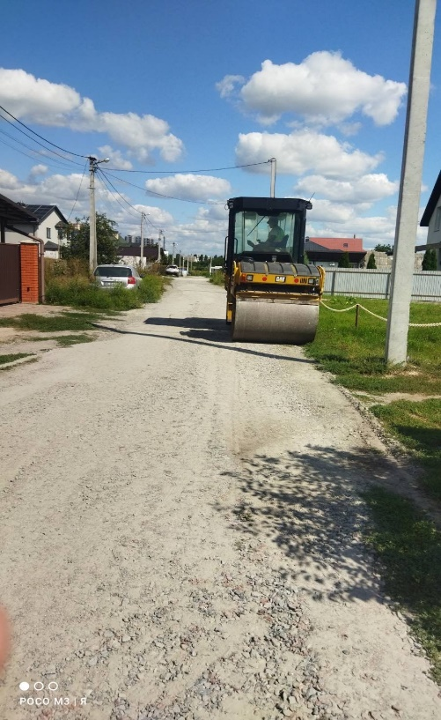
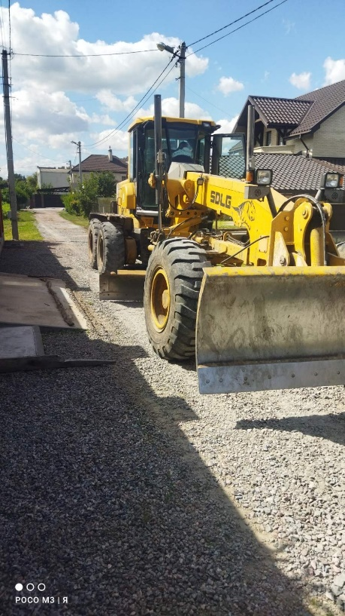
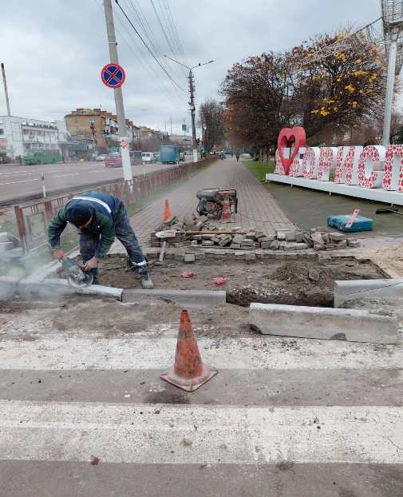
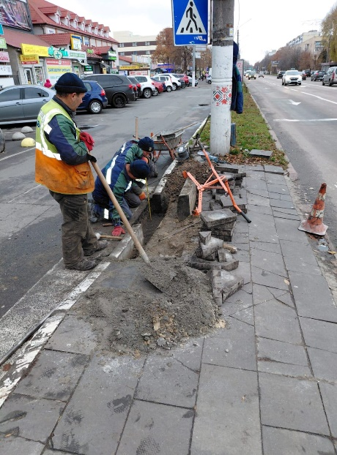
Дорожнє господарство, 28,8 млн грн
Виконано капітальний ремонт на суму 2,6 млн грн:
дороги по вул. Магістральна в м. Бориспіль на суму 618,2 тис. грн;
тротуару біля озера в с. Глибоке на суму 1,96 млн грн.
Виконано поточний ремонт на суму 19,6 млн грн:
1 357,84 м² тротуарів на суму 1281,09 тис. грн;
1 035,86 м² міжбудинкових проїздів на суму 1407,38 тис. грн;
19 870 м² доріг на суму 3,3 млн грн;
ямковий ремонт 15 629,6 м² доріг на суму 13,2 млн грн;
дорожніх клумб (вул. Шевченка – вул. Європейська) площею 33,05 м² на
суму 185,52 тис. грн, (вул. Головатого – вул. Голубівка) площею 67,36 м²
на суму 199,94 тис. грн.
Нанесено 1,2 тис.м² дорожньої розмітки на суму 1,56 млн грн.
Встановлено 339 дорожніх знаків та відремонтовано
72 дорожні знаки на суму 499,8 тис.грн.
Послуги з обслуговування об'єктів світлофорного регулювання - 2,5 млн грн.
Придбано дорожні контролери для світлофорного регулювання – 1,3 млн грн.
Виконано ремонт світлофорного об’єкту по вул. Київський Шлях та Каховська
біля зупинки "Кінцева" у м. Бориспіль - 76,3 тис грн.
Виконано монтаж кнопок світлофорного об'єкту на перехресті вул. Київський
Шлях та вул. Каховська в м. Бориспіль на суму 84,96 тис. грн.
Придбано табло виклику пішохідне з індикацією “Чекайте”, 10 штук - 74,0 тис. грн.
Виконано інші роботи та послуги на загальну суму 0,6 млн грн
(ремонт 36 м² тротуарної плитки ФЕМ та інше).
Поточний ремонт дороги по вул. Симона Петлюри
Ремонт дороги по вул. Богомольця
Пониження тротуару по
вул. Київський Шлях-Головатого
Пониження тротуару по
вул. Київський Шлях

Slide 16
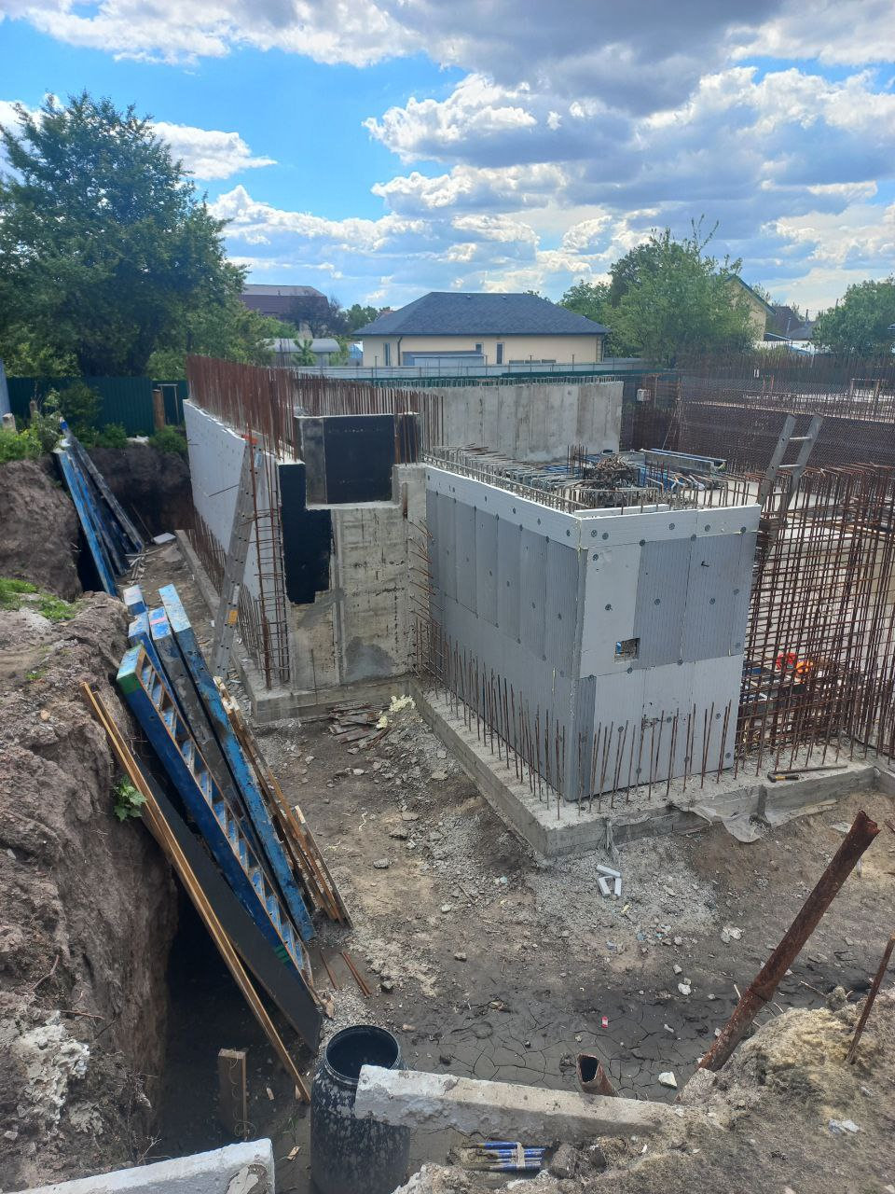
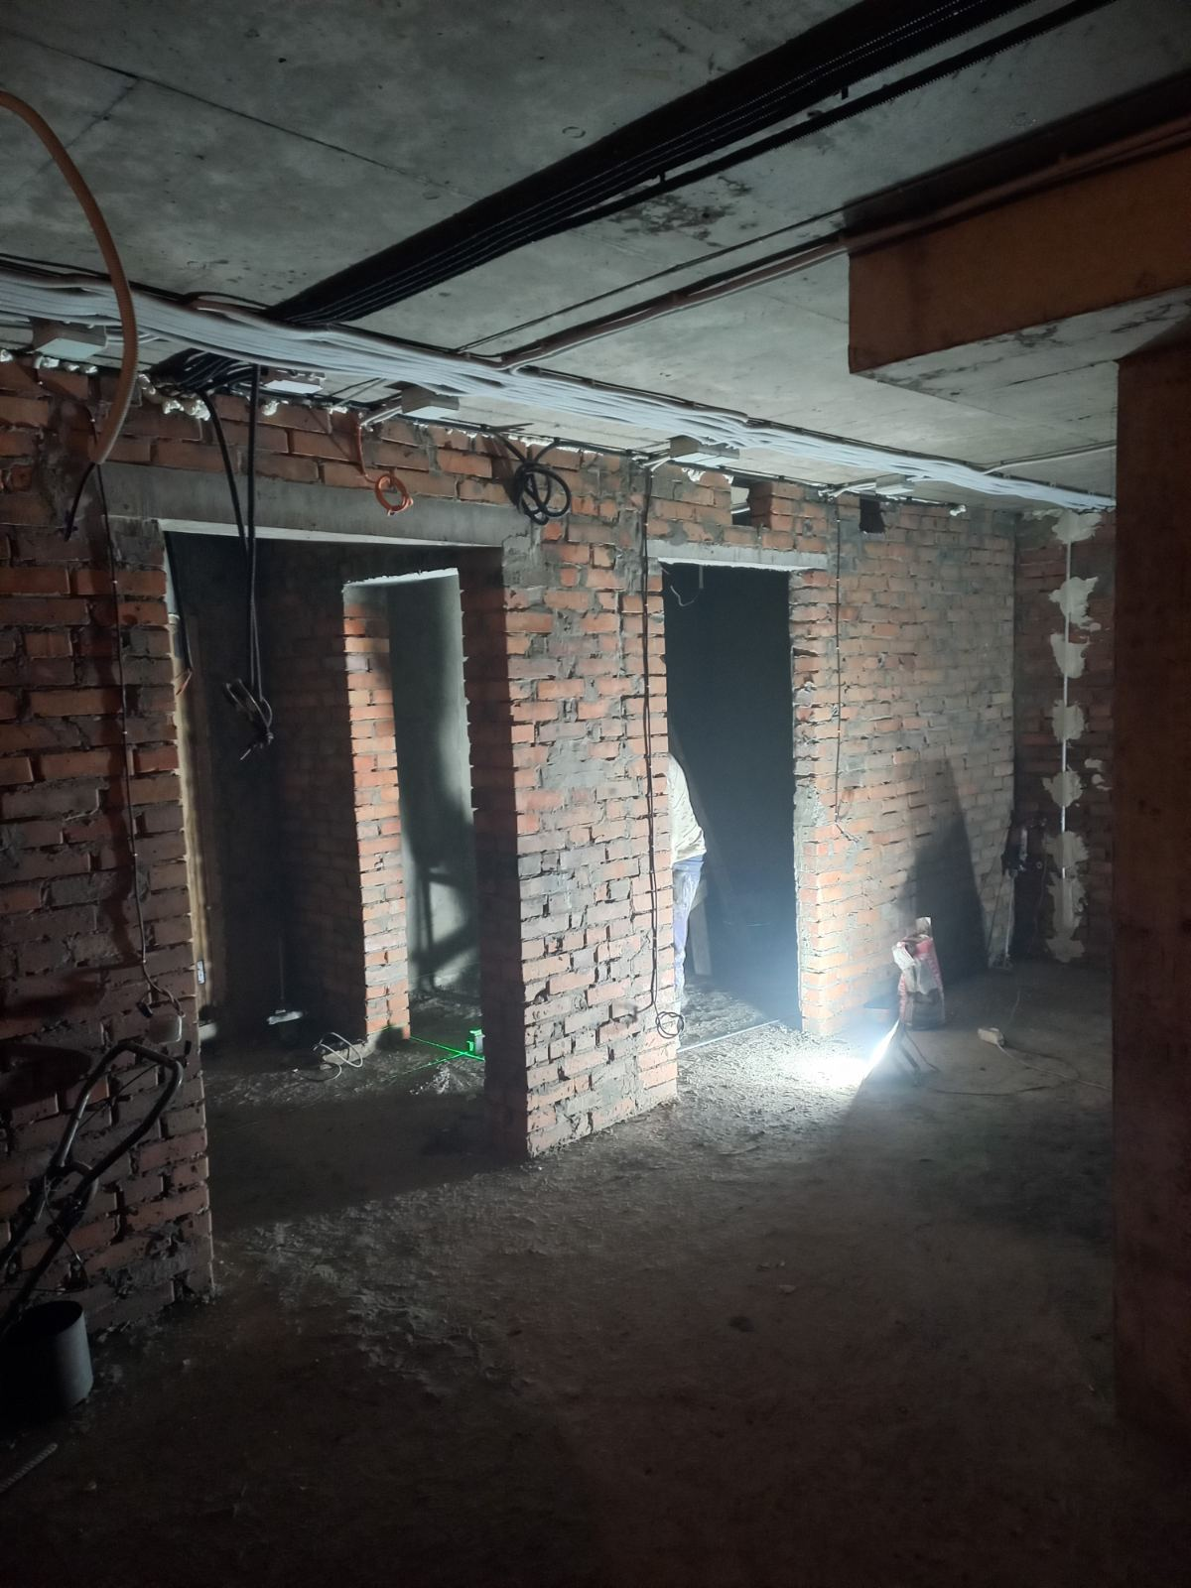
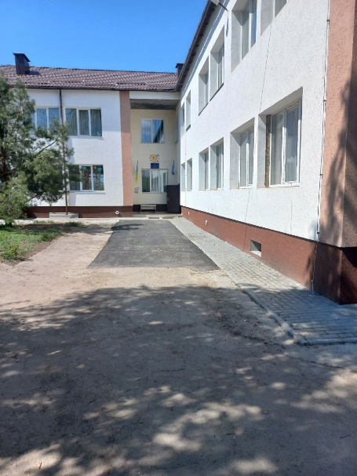
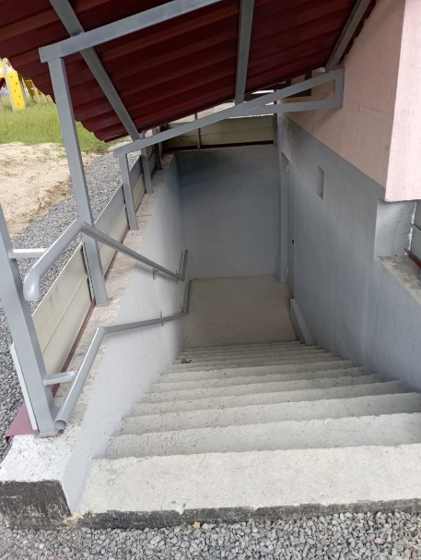
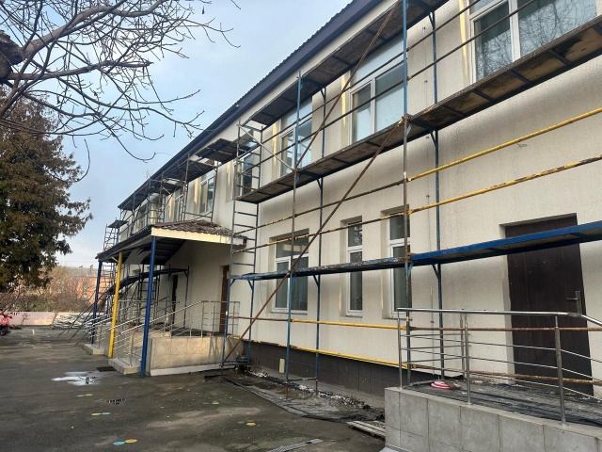
Освіта, 869,1 млн грн
У 18 комунальних закладах дошкільної освіти виховується 2 544 дитини.
Виконано капітальні ремонти на суму 4,0 млн грн:
завершено ремонт санвузлів та інших приміщень підвалу для облаштування найпростішого укриття Любарецького ЗДО «Сонечко» на суму 881,4 тис.грн, а також ремонт відмостки та зовнішніх стін підвальних приміщень на суму 751,3 тис.грн;
Розпочато будівництво споруди подвійного призначення із захисними властивостями ПРУ на території Бориспільського ЗДО № 3.
Вартість будівництва 31,3 млн грн. Освоєно 15,5 млн грн.
Облаштовано автоматичну систему пожежної сигналізації в підвальних приміщеннях ЗДО на суму 1,5 млн грн.
триває ремонт зовнішніх стін Іванківського ЗДО «Веселка» вартістю 4,2 млн грн. Виконано робіт на суму 2,4 млн грн.

Slide 17





Освіта
У 15 комунальних закладах загальної середньої освіти навчаються 11 503 учні.
Реалізовані проєкти:
Збудовано захисну споруду цивільного захисту на території Іванківського ліцею по вул. Центральна, 2 в с. Іванків Бориспільського району Київської області.
Вартість проєкту – 29,4 млн грн.
Проєкт реалізовано за кошти Київської обласної державної адміністрації.
Капітальний ремонт харчоблоку Бориспільського ліцею «Лідер» Бориспільської міської ради по вул. Головатого, 19 в м. Борисполі Київської області.
Вартість реалізації проєкту – 20,7 млн грн, з них:
11,1 млн грн – кошти державного бюджету (за програмою Ukraine Facility та в рамках
державної програми «Реформа шкільного харчування»),
9,6 млн грн – кошти міського бюджету.

Slide 18




Освіта
Виконано роботи з облаштування укриттів та захисних споруд закладів освіти:
реконструкція підвального приміщення з облаштуванням окремого входу у Бориспільському ліцеї «Основа» – 7,1 млн грн, з них 493,4 тис.грн освоєно в 2025 році;
капітальний ремонт підвалу основної та профільної школи Бориспільського ліцею «Перспектива» імені Володимира Мономаха – 4,1 млн грн;
капітальний ремонт вентиляції в укритті Сеньківського ліцею імені Андрія Верхогляда – 793,3 тис.грн.
Виконані капітальні ремонти вхідних груп, підвальних приміщень, відмостків, огорожі закладів загальної середньої освіти громади на загальну суму 14,0 млн грн.
Придбано генератор для Бориспільського ліцею імені Павла Чубинського вартістю 819,0 тис.грн.
Виконано протипожежну обробку горищ закладів освіти на суму 2,9 млн грн.
Придбано комп’ютерне та мультимедійне обладнання для навчальних кабінетів у рамках проєкту «Нова українська школа» на суму 5,6 млн грн, з них 3,9 млн грн – з державного бюджету, 1,7 млн грн – з міського бюджету
Капітальний ремонт підвалу Бориспільського ліцею «Перспектива» імені Володимира Мономаха
Реконструйоване підвальне приміщення Бориспільського ліцею «Основа»

Slide 19




Освітня безбар’єрність
Виконані капітальні ремонти вхідних груп у закладах освіти на
загальну суму 5,7 млн грн, зокрема в:
- Бориспільському ліцеї «Перспектива» імені Володимира Мономаха
на суму 2,6 млн грн;
- Бориспільському ліцеї «Лідер» - 1,3 млн грн;
- Бориспільському ліцеї імені Костянтина Могилка – 575,7 тис.грн;
- Бориспільському ліцеї «Альта» - 892,3 тис. грн;
- Бориспільському ліцеї імені Юрія Головатого – 296,8 тис.грн.
Капітальний ремонт вхідної групи у Бориспільському ліцеї імені Юрія Головатого
Капітальний ремонт вхідної групи у Бориспільському ліцеї «Перспектива» імені Володимира Мономаха
Капітальний ремонт вхідної групи у Бориспільському ліцеї «Альта»

Slide 20




Освіта
Здійснюється будівництво нового укриття, місткістю 500 осіб, на території Бориспільського ліцею «Патріот» за рахунок коштів департаменту регіонального розвитку Київської обласної державної адміністрації.
Триває:
капітальний ремонт покрівлі Іванківського ліцею, освоєно 6,8 млн грн;
реконструкція Бориспільського ліцею імені Костянтина Могилка, освоєно 1,5 млн грн.
Відремонтована покрівля Іванківського ліцею

Slide 21


Шкільний автобус
Придбано шкільні автобуси для Іванківського ліцею та Сеньківського ліцею імені Андрія Верхогляда на загальну суму 7,5 млн грн,
з них 3,7 млн грн – кошти місцевого бюджету,
3,8 млн грн – державна субвенція.
На ремонт та технічне обслуговування автобусів використано
2,3 млн грн, в тому числі для:
Кучаківського ліцею імені гетьмана Івана Сулими - 1,0 млн грн;
Сеньківського ліцею імені Андрія Верхогляда
(ремонт та страхування) – 1,3 млн грн.
Шкільний автобус Кучаківського ліцею після ремонту та технічного обслуговування
Новий автобус для Іванківського ліцею

Slide 22




Волонтерство в освіті
У закладах освіти Бориспільської міської територіальної громади активно проводиться волонтерська діяльність.
Учні, педагоги, батьки долучаються до акцій: «Ми-тил, ви-щит», «Благодійність замість квітів», «Підтримай пораненого», «Щедрий вівторок», «Зігрій військового», «Смілива гривня: відправ монети на фронт – допоможи нищити ворога», «Діти для дітей», «Зігрій воїна», «Поспішає Святий Миколай до тих, хто захищає рідний край», «Теплі речі для бійця», «Ворогам – кришка», «Великодній кошик для воїна ЗСУ», «Дерево Героя», акція до Всесвітнього дня домашніх тварин (збір кормів для тварин на деокупованих територіях). Проведені благодійні ярмарки: «В єднанні наша сила», «Допоможи воїну», «Останній дзвоник», «Разом до Перемоги», «Спільними зусиллями».
Серед вихованців та учнів постійно діє акція з виготовлення листівок та оберегів для воїнів ЗСУ.
За 2025 рік освітянська родина зібрала понад 4,5 млн грн.

Slide 23





Освітній простір
Створено сучасні освітні простори в:
Бориспільському ліцеї «Перспектива» імені Володимира Мономаха - з метою забезпечення здобуття профільної середньої освіти.
Всього спрямовано 5,5 млн грн, з них:
2,0 млн грн з державного бюджету, 2,0 млн грн з місцевого бюджету на
закупівлю обладнання для кабінету фізики та STEAM-лабораторії,
виконані ремонтні роботи вартістю 1,5 млн грн;
Бориспільському ліцеї «Патріот» - виконано капітальний ремонт кабінету фізики на суму 643,1 тис. грн;
Бориспільському ліцеї «Основа» - виконано ремонт вчительської на суму 394,4 тис. грн та придбано обладнання на суму 212,1 тис. грн;
Бориспільському ліцеї імені Павла Чубинського - облаштовано ресурсну кімнату.
STEAM-лабораторія та кабінет фізики у ліцеї «Перспектива» імені Володимира Мономаха
Кабінет фізики в ліцеї «Патріот»
Ресурсна кімната в ліцеї імені Павла Чубинського
Вчительська в ліцеї «Основа»

Slide 24





Здобутки педагогічних працівників та учнів
Лауреатом обласної премії «Освітянська звитяга Київщини» стала директор Бориспільського будинку дитячої та юнацької творчості «Дивоцвіт» - Тименко Наталія Іванівна.
Орденом княгині Ольги ІІІ ступеня нагороджено учительку біології Бориспільського ліцею імені Володимира Мономаха - Нагаєву Лідію Михайлівну.
Лауреатом премії імені Павла Чубинського Бориспільської міської ради 2025 у номінації «За академічні досягнення» визначено ученицю Бориспільського ліцею «Перспектива» імені Володимира Мономаха, Цвіркун Анну Ігорівну, яка відповідно до чинного Положення набрала найбільшу кількість балів.
Лауреату вручено диплом і грошову премію у розмірі 5000 грн.

Slide 25


Здобутки учнів
У 2025 році Стипендію Бориспільської міської ради обдарованій учнівській молоді за вагомі досягнення в інтелектуальній, творчій діяльності і спорті у загальному розмірі 201,6 тис.грн – щомісячно отримували 42 учня-переможця, призери інтелектуальних, творчих та спортивних конкурсів (змагань) Всеукраїнського та Міжнародного рівнів, одноразово 6 вихованців гуртків (2 гуртки).
Кориневська Ірина, учениця 10 класу Бориспільського академічного ліцею імені Анатолія Федорчука з науковим керівником Нестюк Ганною, які здобули ІІ місце на Всеукраїнському конкурсі-захисті науково-дослідницьких робіт учнів-членів Малої академії наук України.
На офіційному прийомі у міського голови 97 випускників 11 класів отримали свідоцтва про повну загальну середню освіту з відзнакою.

Slide 26




Участь освітян у Всеукраїнських конкурсах, змаганнях та фестивалях
54 чемпіонат України серед юнаків з пішохідного туризму (Житомирська область)
Кубок України серед учнівської молоді з пішохідного туризму в закритих приміщеннях
Чемпіонат України зі спортивного туризму - водний туризм (Вінницька область, с. Сокілець)
Кубок України серед юнаків із пішохідного туризму (відкриті змагання Житомирської області «Меморіал пам’яті Антона Ніколаєва та Віталія Святненка»)

Slide 27




Культура та мистецтво, 38,0 млн грн
За кошти міського бюджету:
виконано поточні ремонти закладів культури на загальну суму 2,0 млн грн, з них:
289,4 тис. грн - підвищення електричної потужності, монтаж електрообігріву та ремонт Горобіївського сільського клубу;
195,6 тис. грн - ремонт фондосховища Бориспільського
державного історичного музею;
149,9 тис. грн - ремонт вхідної групи Іванківського
краєзнавчого музею;
130,2 тис. грн - ремонт покрівлі Центру культури і мистецтв
та інші роботи.
Поточний ремонт приміщень Муніципального театру «Березіль» на суму 371,8 тис.грн
Придбано обладнання та послуги для закладів культури на загальну суму 1,6 млн грн: книги для бібліотечного фонду- 198,9 тис.грн, інтерактивний стенд на Книшовий меморіально- парковий комплекс - 197,7 тис. грн; послуги з обробки фото загиблих воїнів для Меморіалу «Янголи миру» - 197,7 тис. грн; будматеріали для Горобіївського СК – 192,9 тис. грн; 4 мікрофони – 180,0 тис. грн, та інше.
Ремонт фасаду Бориспільської дитячої музичної школи імені Лариси Остапенко на суму 198,9 тис.грн
Поточний ремонт дренажної системи Глибоцького сільського будинку культури на суму 132,4 тис.грн

Slide 28




Фізична культура та спорт, 38,2 млн грн
За кошти міського бюджету на суму 843,6 тис.грн:
Виконано поточний ремонт:
футбольного поля зі штучним покриттям у с. Іванків 102,7 тис.грн;
спортивного майданчика по вул. Валерія Гудзя, 16 і 18 - 152,9 тис.грн;
спортивних споруд Центру спорту та фізичного здоров’я населення - 35,4 тис. грн;
освітлення волейбольного та скейтового майданчиків у міському парку - 29,3 тис. грн;
проведено обрізку дерев на спортивному майданчику по вул. Бежівка, 7, м. Бориспіль - 30,0 тис.грн.
Придбано:
інвертор на суму 157,0 тис.грн і водонагрівач на суму 35,0 тис.грн для реабілітаційної зали «Здоров’я» Центру спорту та фізичного здоров’я населення;
роздягальню, що встановлена поряд з футбольним майданчиком зі штучним покриттям у с. Іванків - 99,9 тис грн;
інвертор бензиновий для спортивної зали с. Лебедин - 63,0 тис.грн;
спортивний інвентар для Центру спорту та фізичного здоров’я населення - 138,4, тис.грн.
Щорічний пробіг «Шаную воїнів, біжу за Героїв України»
Всеукраїнські змагання з гирьового спорту
У ДЮСШ відремонтовано стіну у великому спортивному залі на суму 200 тис.грн за кошти міського бюджету та виконано розмітку баскетбольного майданчику на суму 23,5 тис.грн за власні кошти.
За кошти Центру спорту та фізичного здоров’я населення виконано поточний ремонт футбольного поля «Колосок» по вул. Володимира Момота на суму 142,0 тис. грн та придбано сівалку і газонокосарку на суму 85,7 тис грн.
Традиційна велогонка «Гетьман-тур 2025»
Щорічний футбольний турнір «Битва дворів»

Slide 29




Реабілітація для ветеранів
Бориспільська дитячо-юнацька спортивна школа забезпечує ветеранам можливість фізичної реабілітації через системні заняття, створюючи безпечне й підтримуюче для відновлення здоров’я, соціальної адаптації та підвищення якості життя захисників України.

Slide 30





Пробіг до Дня Соборності
У Бориспільській громаді доброю традицією стало проведення Пробігу до Дня Соборності,
який щороку об’єднує людей різного віку та інтересів.
Захід зібрав близько 400 учасників, серед яких були як наймолодші, так і дорослі, родини, трудові колективи та друзі.
Мета Пробігу – популяризація здорового способу життя, формування національної свідомості та зміцнення почуття єдності і цілісності українського народу. Усі учасники долучилися до заходу з гордістю, об’єднані спільними цінностями, патріотизмом та прагненням підтримувати українські традиції.

Slide 31





Молодіжна політика
Організовано 217 молодіжних заходів, у яких взяли участь понад 4,3 тис. осіб
Діє Перший молодіжний центр Борисполя.
За рік центр відвідало 3,0 тис. осіб.
У Центрі виконано ремонт підлоги на суму 127,8 тис.грн за кошти міського бюджету.
Щорічний день вуличної музики
Зустріч відвідувачів молодіжного центру з Максимом Завгороднім - учасником міжнародної програми по обміну молоддю Україна - США
Візит бориспільської молоді до Фінляндії для культурного обміну та відпочинку в рамках меморандуму про співпрацю між містами Бориспіль та Вантаа
Змагання з брейкінгу «Догори дригом»

Slide 32





Діяльність виконавчого комітету Бориспільської міської ради висвітлюється на офіційному сайті Бориспільської міської ради https://borispol-rada.gov.ua та у соцмережах: сторінка у мережі «Фейсбук»; телеграм-канал Бориспільської міської територіальної громади
«Бориспіль офіційний»; ютуб-канал ТелеРадіоСтудії «Бориспіль»
Контакти:
08301, Україна
Київська область
м. Бориспіль
вул. Київський Шлях, 72
(04595) 5 58 02
E-mail: inf@borispol-rada.gov.ua

